Slide 1

基于Vue的在线音乐播放器的设计与实现
答辩人：李嘉伟
班级：17级计科非师范一班

Slide 2

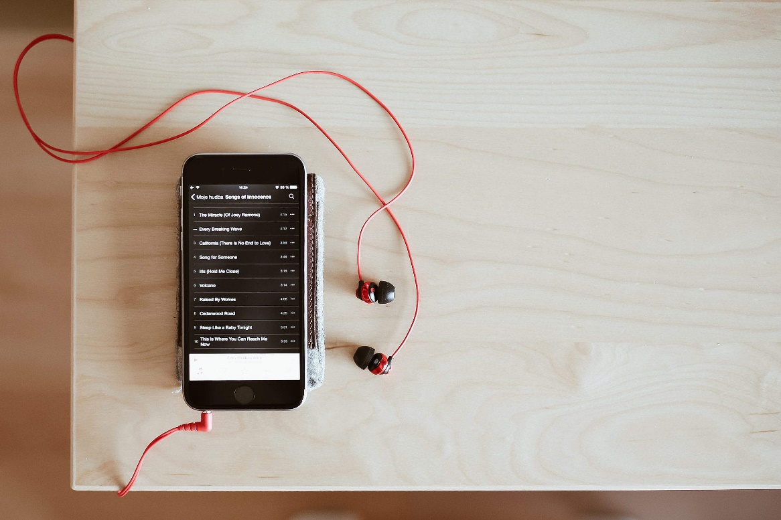
绪论
随着互联网的飞速发展，社会的各个领域都已离不开互联网。互联网也已经渗透到了移动设备领域，用户通过移动设备可以随时随地访问互联网上的信息。现如今，用户的需求不断提高，对实时服务也有了一定的要求。智能手机绝对不再仅仅是满足我们打电话发短信的基本要求，更多的是作为我们日常生活的娱乐消遣以及生活小助手。走路坐车的时候，人们习惯戴上耳机，享受一个人的音乐世界。在线音乐服务也已经成为智能手机不可或缺的功能之一。

Slide 3
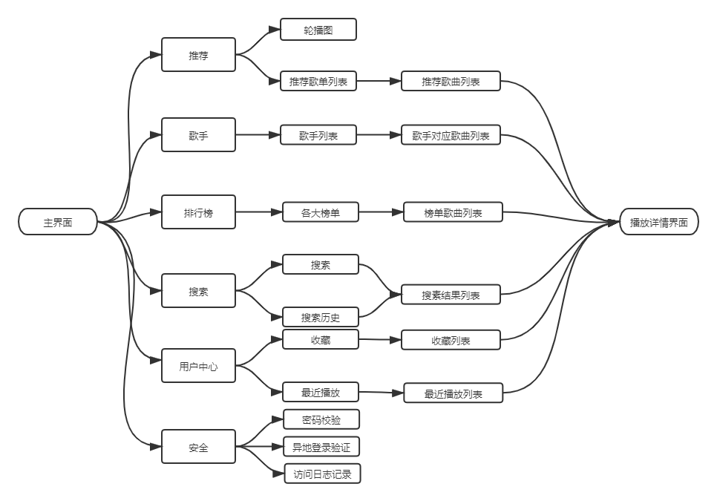
研究内容

Slide 4
研究方法
综合现有音乐播放器的特点，分析用户喜好，优化功能，邀请不同的用户提出建议，不断进行完善。

Slide 5
困惑
对于个人开发者而言，音乐资源缺乏是一个很大的问题。本设计中暂时选择抓取QQ音乐资源来解决该问题。
困惑
推荐算法难以实现，在本设计中选择使用QQ音乐的资源推荐接口。
本设计只适配了移动端设备，没有针对PC端设备做响应式处理。

Slide 6
感谢老师的批评指正
THANK YOU FOR WATCHING

